Slide 1
JavaScript Programming
JavaScript의 함수
2020. 09. 01.

Slide 2
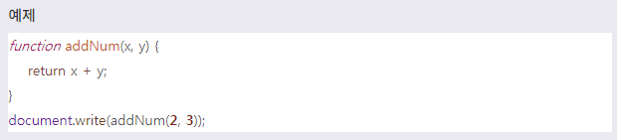
JavaScript의 함수
함수(function)란?
함수(function)란 하나의 특별한 목적의 작업을 수행하도록 설계된 독립적인 블록을 의미
이러한 함수는 필요할 때마다 호출하여 해당 작업을 반복해서 수행
Notes:
http://tcpschool.com/javascript/js_function_basic

Slide 3
JavaScript의 함수
자바스크립트 함수
자바스크립트에서는 함수도 하나의 타입 (data type)
따라서 함수를 변수에 대입하거나, 함수에 프로퍼티를 지정하는 것도 가능
또한, 자바스크립트 함수는 다른 함수 내에 중첩되어 정의될 수도 있음

Slide 4
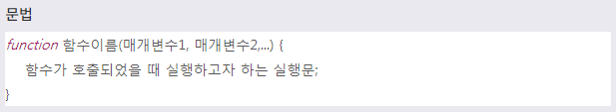
JavaScript의 함수
함수의 정의
자바스크립트에서 함수의 정의는 function 키워드로 시작되며, 다음과 같은 구성요소를 가짐
함수의 이름
괄호 안에 쉼표(,)로 구분되는 함수의 매개변수(parameter)
중괄호({})로 둘러싸인 자바스크립트 실행문

Slide 5
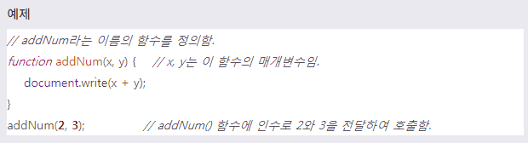
JavaScript의 함수
함수의 정의
함수 이름(function name)은 함수를 구분하는 식별자 (identifier)
매개변수(parameter)란 함수를 호출할 때 인수(argument)로 전달된 값을 함수 내부에서 사용할 수 있게 해주는 변수
인수와 매개변수는 개수뿐만 아니라 순서 또한 매우 중요하게 적용

Slide 6
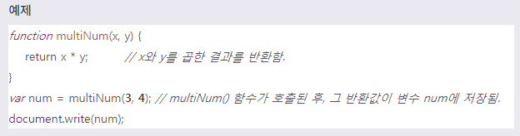
JavaScript의 함수
반환(return)문
자바스크립트에서 함수는 반환(return)문을 포함할 수 있음
이러한 반환문을 통해 호출자는 함수에서 실행된 결과를 전달받을 수 있음
반환문은 함수의 실행을 중단하고, return 키워드 다음에 명시된 표현식의 값을 호출자에게 반환
반환문은 배열이나 객체를 포함한 모든 타입의 값을 반환할 수 있음

Slide 7
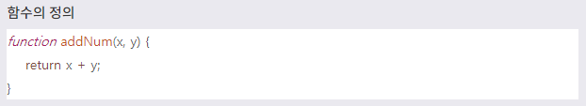

JavaScript의 함수
함수의 호출
정의된 함수는 프로그램 내에서 호출되어야 비로서 실행
일반적인 함수의 호출은 함수의 정의문과 같은 형태로 호출할 수 있음

Slide 8
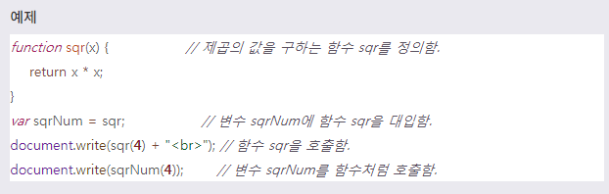
JavaScript의 함수
값으로서의 함수
자바스크립트에서 함수는 문법적 구문일 뿐만 아니라 값(value)이기도 함
따라서 함수가 변수에 대입될 수도 있으며, 다른 함수의 인수로 전달될 수도 있음
다음 예제는 함수를 변수에 저장하여 사용하는 예제

Slide 9
JavaScript의 함수
변수의 유효 범위
자바스크립트에서 객체나 함수는 모두 변수(variable)
변수의 유효 범위(scope)란 해당 변수가 접근할 수 있는 변수, 객체 그리고 함수의 집합을 의미
자바스크립트에서 변수는 유효 범위에 따라 다음과 같이 구분
지역 변수(local variable)
전역 변수(global variable)

Slide 10
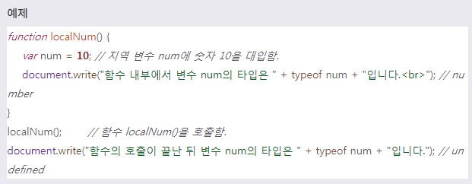
JavaScript의 함수
지역 변수(local variable)
지역 변수(local variable)란 함수 내에서 선언된 변수를 의미
이러한 지역 변수는 변수가 선언된 함수 내에서만 유효하며, 함수가 종료되면 메모리에서 사라짐
함수의 매개변수 또한 함수 내에서 정의되는 지역 변수처럼 동작

Slide 11
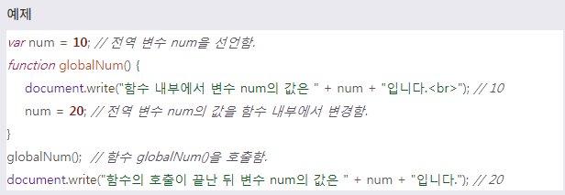
JavaScript의 함수
전역 변수(global variable)
전역 변수(global variable)란 함수의 외부에서 선언된 변수를 의미
이러한 전역 변수는 프로그램의 어느 영역에서나 접근할 수 있으며, 웹 페이지가 닫혀야만 메모리에서 사라짐

Slide 12
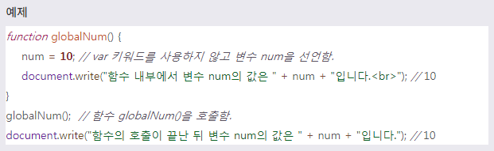
JavaScript의 함수
전역 변수(global variable)
위의 예제처럼 전역 변수는 함수 외부뿐만 아니라 내부에서도 접근하여 변경할 수 있음
자바스크립트에서 지역 변수를 선언할 때에는 반드시 var 키워드를 사용하여 선언해야 함
함수 내부에서 var 키워드를 사용하지 않고 변수를 선언하면, 해당 변수는 지역 변수가 아닌 전역 변수로 선언

Slide 13
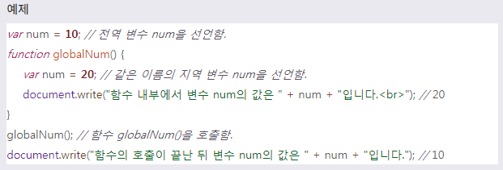
JavaScript의 함수
전역 변수(global variable)
또한, 전역 변수와 같은 이름의 지역 변수를 선언하면, 해당 블록에서는 해당 이름으로 지역 변수만을 호출할 수 있음

Slide 14
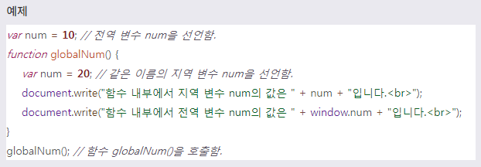
JavaScript의 함수
전역 변수(global variable)
위의 예제와 같은 경우 해당 블록에서 전역 변수를 호출하려면, 전역 변수가 window 객체의 프로퍼티임을 명시

Slide 15
JavaScript의 함수
함수의 유효 범위(function scope)
대부분의 프로그래밍 언어에서는 블록 내에서 정의된 변수를 블록 외부에서는 접근할 수 없음
블록(block)이란 코드 내에서 중괄호({})로 둘러싸인 부분을 말함
이러한 블록을 기준으로 하는 유효 범위를 블록 단위의 유효 범위
하지만 자바스크립트는 다른 언어와는 달리 함수를 블록 대신 사용
자바스크립트에서 함수는 자신이 정의된 범위 안에서 정의된 모든 변수 및 함수에 접근할 수 있음
'전역 함수'는 모든 전역 변수와 전역 함수에 접근할 수 있음
반면, 다른 함수 내에 정의된 '내부 함수'는 그 함수의 부모 함수(parent function)에서 정의된 모든 변수 및 부모 함수가 접근할 수 있는 모든 다른 변수까지도 접근할 수 있음

Slide 16
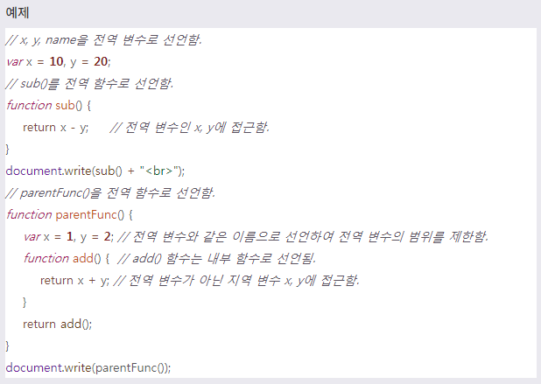
JavaScript의 함수
함수의 유효 범위(function scope)
예제

Slide 17
JavaScript의 함수
함수 호이스팅(hoisting)
자바스크립트에서 함수의 유효 범위라는 것은 함수 안에서 선언된 모든 변수는 함수 전체에 걸쳐 유효하다는 의미
그런데 이 유효 범위의 적용이 변수가 선언되기 전에도 똑같이 적용
이러한 자바스크립트의 특징을 함수 호이스팅(hoisting)이라 함
즉, 자바스크립트 함수 안에 있는 모든 변수의 선언은 함수의 맨 처음으로 이동된 것처럼 동작

Slide 18
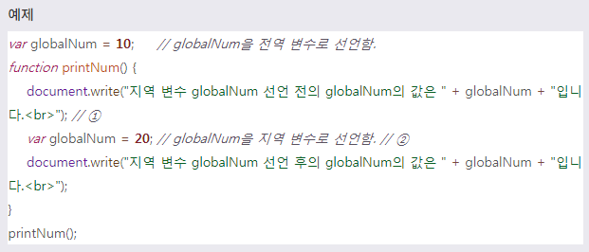
JavaScript의 함수
함수 호이스팅(hoisting)
예제

Slide 19
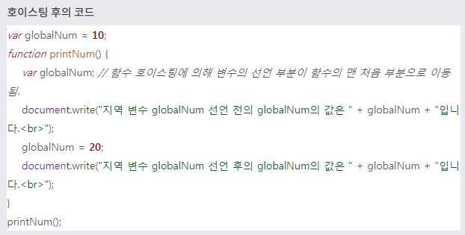
JavaScript의 함수
함수 호이스팅(hoisting)
예제

Slide 21
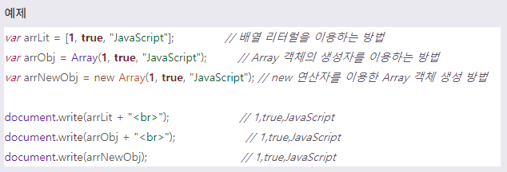
JavaScript의 배열
배열의 생성
위의 세 가지 방법은 모두 같은 결과의 배열을 만들어 줌
배열 리터럴은 대괄호([]) 안에 배열 요소를 쉼표로 구분하여 나열하는 방법으로 생성

